Slide 1
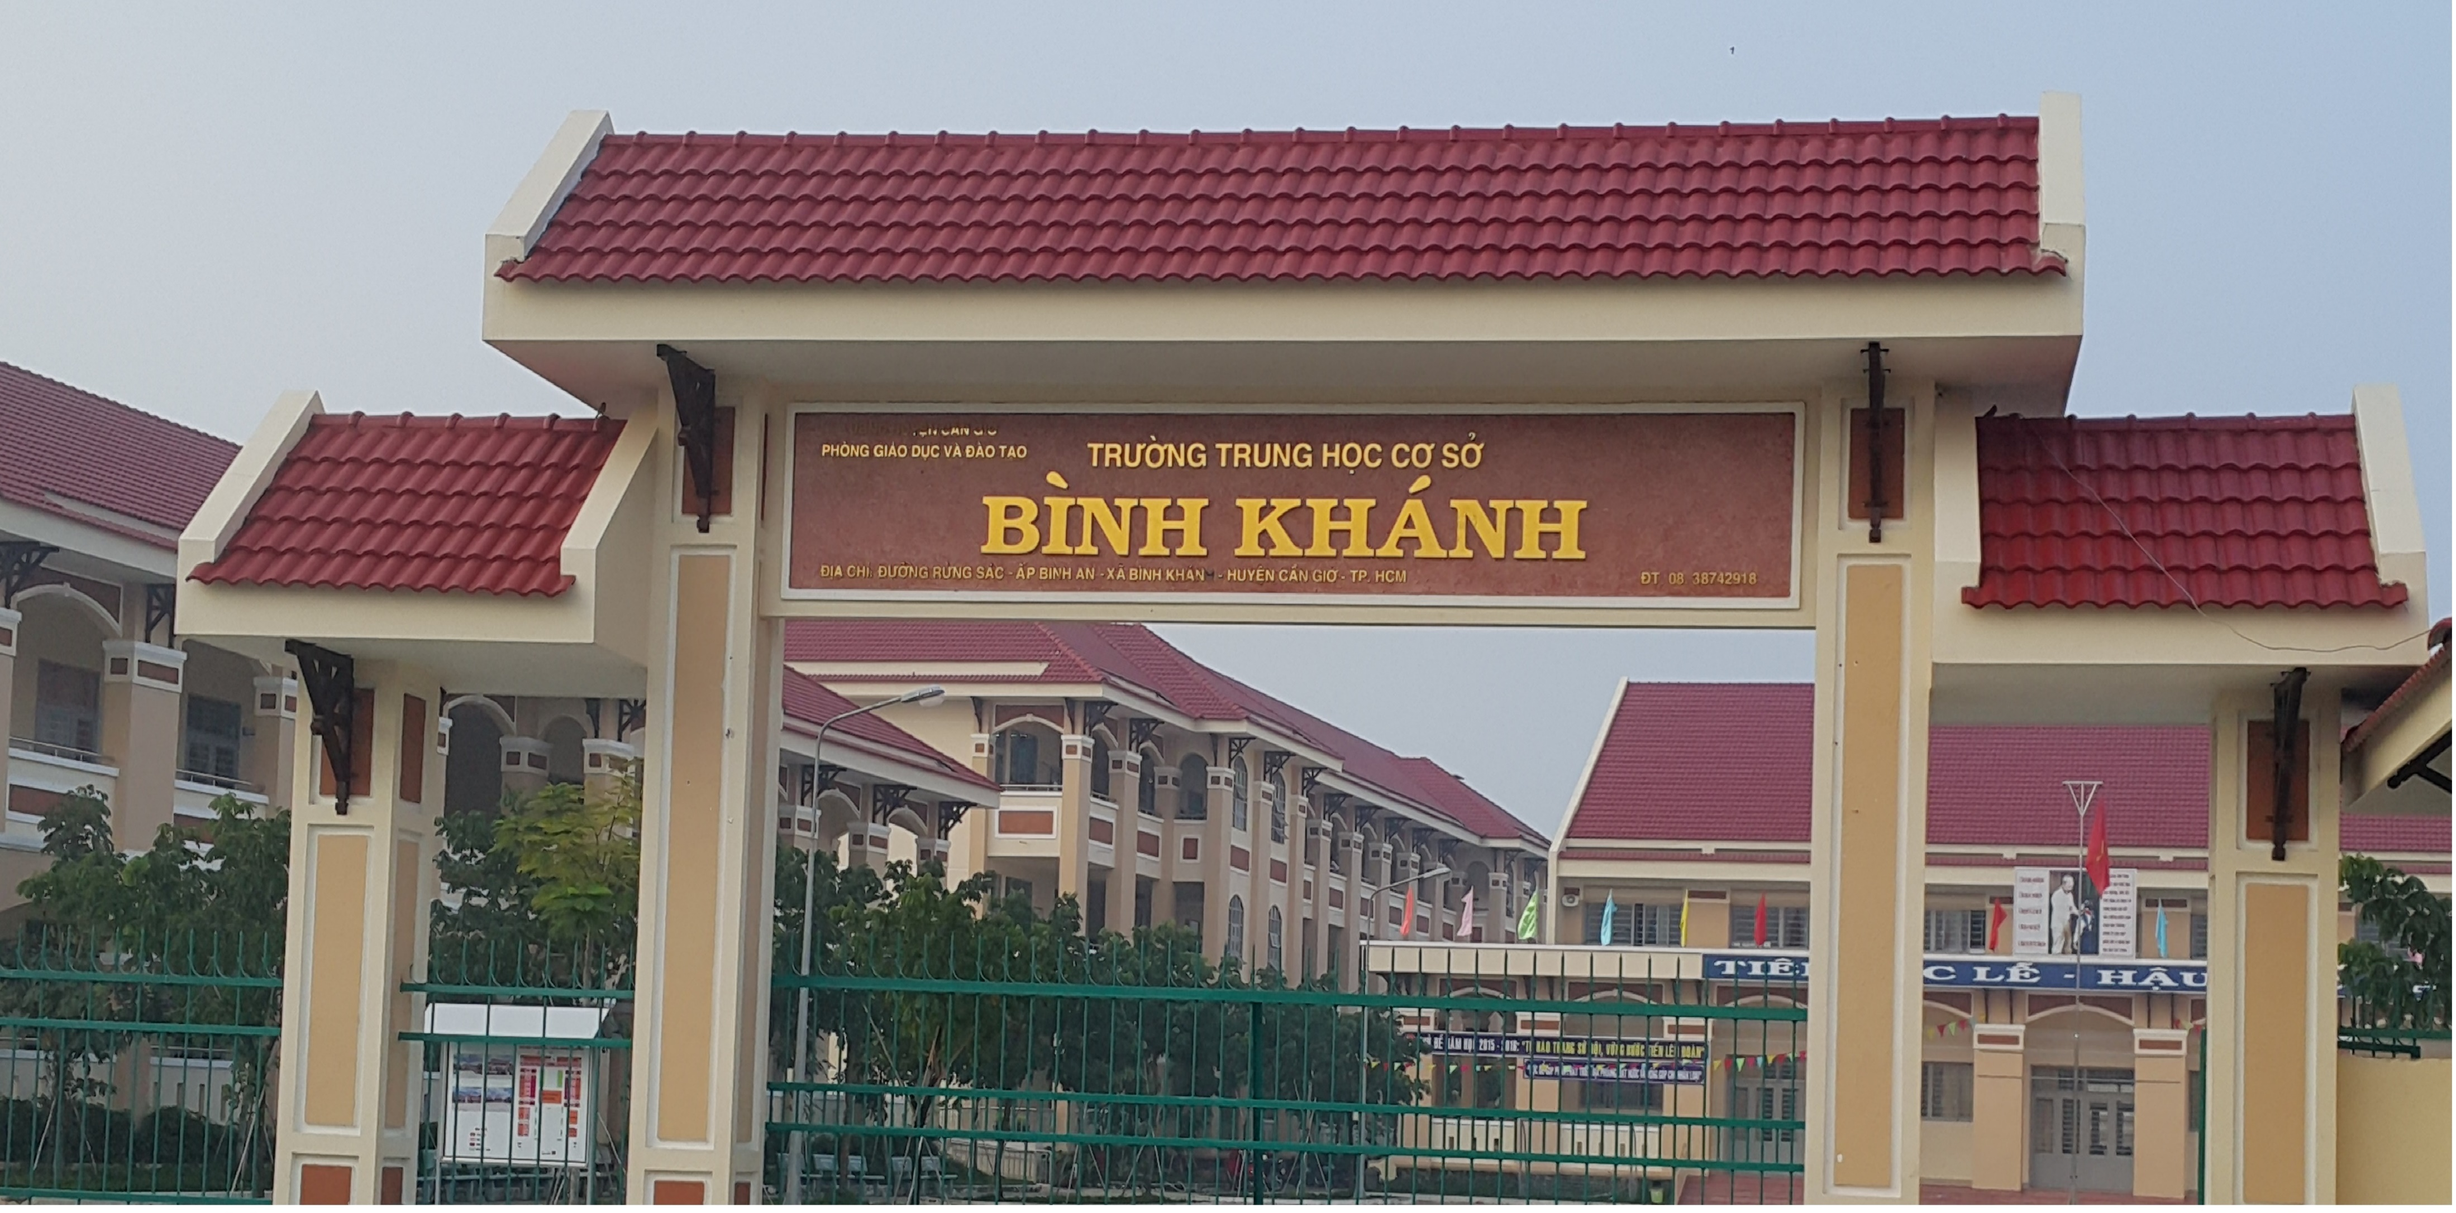
TIN HỌC LỚP 6

Slide 2

CHỦ ĐỀ D. ĐẠO ĐỨC, PHÁP LUẬT VÀ VĂN HÓA SỐ TRONG MÔI TRƯỜNG SỐ
TIẾT 18
BÀI 3: THỰC HÀNH PHÒNG VỆ TRƯỚC ẢNH HƯỞNG XẤU TỪ INTERNET

Slide 3

BÀI 3: THỰC HÀNH PHÒNG VỆ TRƯỚC ẢNH HƯỞNG XẤU TỪ INTERNET
MỤC TIÊU BÀI HỌC
Phòng ngừa một số tác hại khi tham gia internet
Bảo vệ thông tin và tài khoản cá nhân
Nhận diện một số thông điệp lừa đảo hoặc mang nội dung xấu

Slide 4

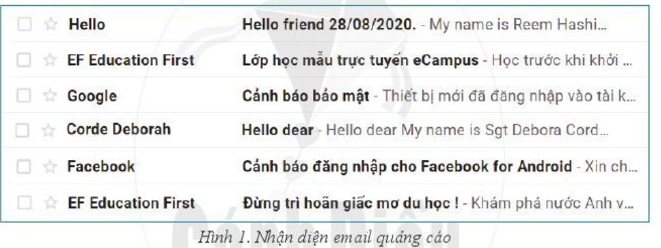
1. Phòng ngừa một số tác hại khi tham gia internet
Bài 1: Nhân diện thông điệp quảng cáo hay mang nội dung xấu

Slide 5

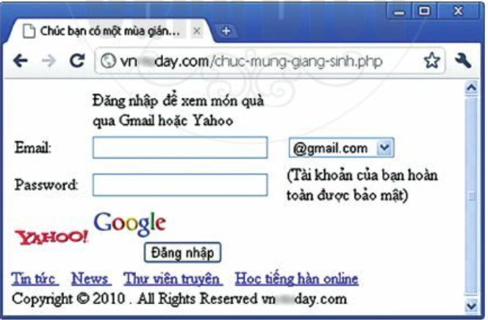
- Em hãy dự đoán đâu là những thông điệp quảng cáo hoặc mang nội dung xấu trong các email ở hình 1 và hình 2

Slide 6
2. Sử dụng phần mềm diệp virus
Bài 2: Thực hiện diệt virus bằng một phần mềm
- Em kích hoạt sử dụng và quan sát hoạt động của phần mềm diệt virus

Slide 7
3. Tạo mật khẩu mạnh
Bài 3: Tạo và kiểm tra độ mạnh của mật khẩu
Em hãy tìm cho mình một mật khẩu mạnh rồi kiểm tra độ mạnh của nó
Nếu mật khẩu tài khoản email của em yếu hơn mật khẩu em mới tìm ra em hãy đổi lại mật khẩu

Slide 8
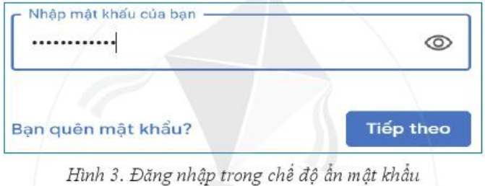
3. Tạo mật khẩu mạnh
- Em hãy thực hiện đăng nhập ở chế độ ẩn mật khẩu (Hình 3)

Slide 9
Khi nhận được địa chỉ email mới, em nên làm việc nào trong các việc sau
Mở thử ra xem
Quan sát kỹ địa chỉ gửi và tiêu đề nếu thấy email khả nghi thì dứt khoát không mở mà xóa ngày
Yên tâm mở ra xem vì tin tưởng và chế độ chống virus của Google
Báo cáo rằng email Spam ( thư rác) bằng cách nháy choột vào nút trong Gmail

